Slide 1

PHÒNG GIÁO DỤC VÀ ĐÀO TẠO QUẬN HỒNG BÀNG
TRƯỜNG TIỂU HỌC AN HỒNG
NHIỆT LIỆT CHÀO MỪNG QUÝ THẦY CÔ
VỀ DỰ GIỜ LỚP 4A6
Môn: Tiếng Việt
Đọc: Bốn mùa mơ ước
Giáo viên: Phạm Thùy Dương
Năm học: 2024 -2025

Slide 2





K
H
Ở
I
Đ
Ộ
N
G
Tư Bùi

Slide 3
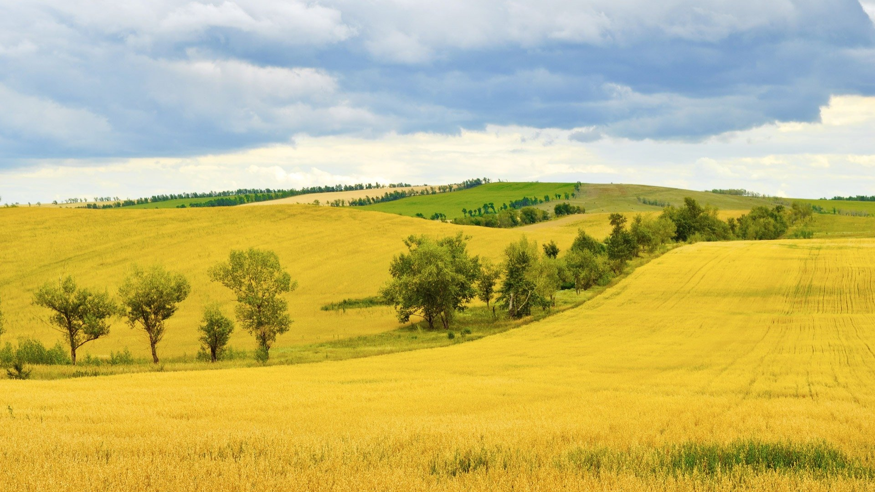


Slide 4




Măng non
Bài hát nói về điều gì?
Hãy nói về một mơ ước của em?

Slide 5








Slide 6








LUYỆN ĐỌC

Slide 7





Mắt dõi
Tay dò
Tai nghe

Slide 8

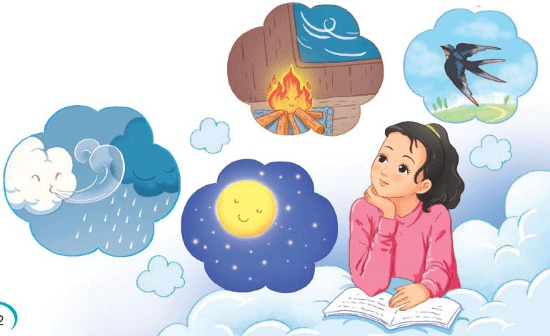
Em mơ mình là cánh én
Gọi nắng xuân về muôn nơi
Trong veo nỗi niềm thương mến
Hoà trong rộn rã tiếng cười.
Em mơ mình là cơn gió
Giữa ngày nắng hạ nồng oi
Cùng mây bay đi đây đó
Đem mưa dịu mát muôn nơi.
Em mơ là vầng trăng tỏ
Lung linh giữa trời thu xanh
Vui cùng những ngôi sao nhỏ
Như ngàn đôi mắt long lanh.
Em mơ mình là ngọn lửa
Xua tan giá lạnh mùa đông
Đàn chim vui bay về tổ
Bữa cơm chiều quê ấm nồng...
Yêu từng dặm dài đất nước
Em mơ về con đường xa
Bốn mùa còn bao mơ ước
Ở phía chân trời bao la.
(Nguyễn Lãm Thắng)

Slide 9

Chia đoạn
Em mơ mình là cánh én
Gọi nắng xuân về muôn nơi
Trong veo nỗi niềm thương mến
Hoà trong rộn rã tiếng cười.
Em mơ mình là cơn gió
Giữa ngày nắng hạ nồng oi
Cùng mây bay đi đây đó
Đem mưa dịu mát muôn nơi.
Em mơ là vầng trăng tỏ
Lung linh giữa trời thu xanh
Vui cùng những ngôi sao nhỏ
Như ngàn đôi mắt long lanh.
Em mơ mình là ngọn lửa
Xua tan giá lạnh mùa đông
Đàn chim vui bay về tổ
Bữa cơm chiều quê ấm nồng...
Yêu từng dặm dài đất nước
Em mơ về con đường xa
Bốn mùa còn bao mơ ước
Ở phía chân trời bao la.
(Nguyễn Lãm Thắng)
1
4
2
5
3

Slide 10





Luyện đọc từ khó:
Em mơ mình là cánh én
Gọi nắng xuân về muôn nơi
Trong veo nỗi niềm thương mến
Hoà trong rộn rã tiếng cười.
nỗi niềm

Slide 11
Luyện đọc từ khó:
Em mơ mình là cơn gió
Giữa ngày nắng hạ nồng oi
Cùng mây bay đi đây đó
Đem mưa dịu mát muôn nơi.

Slide 12
Luyện đọc từ khó:
Em mơ là vầng trăng tỏ
Lung linh giữa trời thu xanh
Vui cùng những ngôi sao nhỏ
Như ngàn đôi mắt long lanh.
lung linh

Slide 13
Luyện đọc từ khó:
Em mơ mình là ngọn lửa
Xua tan giá lạnh mùa đông
Đàn chim vui bay về tổ
Bữa cơm chiều quê ấm nồng...

Slide 14
Luyện đọc từ khó:
Yêu từng dặm dài đất nước
Em mơ về con đường xa
Bốn mùa còn bao mơ ước
Ở phía chân trời bao la.

Slide 15


Đọc nhóm đôi (1’)
Yêu cầu
- Phân công đọc theo đoạn
- Tất cả thành viên đều đọc

Slide 17
Tìm hiểu bài

Slide 18


Làm việc nhóm
NHIỆM VỤ
Trả lời các câu hỏi sau vào bảng nhóm 6 (3’):
1. Mỗi mùa bạn nhỏ mơ ước điều gì?
2. Hỏi đáp về lí do bạn nhỏ có những mơ ước đó trong mỗi mùa.
3. Khung cảnh mỗi mùa hiện ra có gì đẹp? Em thích khung cảnh nào nhất? Vì sao?
4. Theo em, khổ thơ cuối muốn nói điều gì về ước mơ của tuổi thơ?

Slide 19
Giải nghĩa từ
Dặm: đơn vị đo chiều dài; thường dùng để tượng trưng cho quãng đường dài.

Slide 20


Bài thơ nói về ước mơ bốn mùa của cô bé. Mỗi mùa bé lại có một ước mơ khác nhau. Mỗi ước mơ đều mang lại lợi ích, ý nghĩa cao cả. Bé yêu quê hương đất nước và ước mơ còn rất rộng lớn.

Slide 21
Đọc thuộc lòng khổ thơ yêu thích

Slide 22


